Slide 1
第十一课 读书好，读好书，好读书
STANDARD COURSE
HSK 4 A
PartⅠ 课文 2

Slide 2
课文（二）
小夏和小雨聊考试的情况
小夏：考试结束了，你对自己的成绩满意吗？
小雨：说真的，我不太满意。这次阅读考试的题太多了，我没做完。
小夏：两个小时的时间应该来得及吧？
小雨：这次主要是因为我先做了比较难、比较复杂的题，结果花了太多
时间，后面简单的题我虽然会，可是时间来不及，最后只好放弃
了。
小夏：其实我考得也不怎么样。有几个填空题不会做，有几个选择题，
实在想不出来该选哪个，就随便猜了一个答案，结果一个都没猜
对。
小雨：看来要想考好，不但要认真复习，还得注意考试的方法，否则，
会做的题也没时间做。

Slide 3
课文
你认为小雨下次考试可能会用什么答题方法？
要想考好，应该注意哪些方面？为什么？

Slide 4
词汇（三）
客厅
kètīng
n. living room
无论
wúlùn
conj. regardless of, no matter
(what, how, when, etc.)
杂志
zázhì
n. magazine
著名
zhùmíng
adj. famous, well-known
页
yè
n. page
增加
zēngjiā
v. to increase, to add

Slide 5
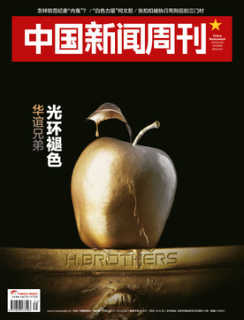
他很喜欢阅读杂志，因为能很快地了解一个话题，而且内容很有意思

Slide 6
BBC是著名的新闻网站。

Slide 7
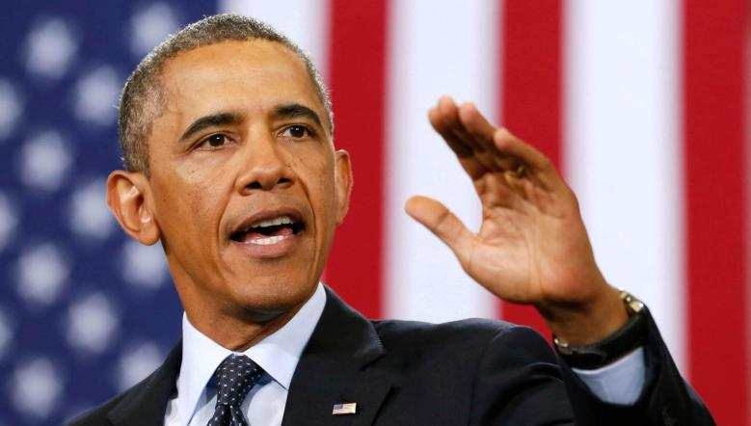
欧巴马是著名的政治人物

Slide 8
你去过哪些著名的旅游景点？ 历史悠久

Slide 11
无论
V.S
不管
1.说话的时候不管比较常用，无论比较常用在书上
2. →ok
+
无论
是否/如何
不管
+
→not ok
是否/如何

Slide 13
语言点
无论是普通杂志，还是著名小说，只要打开他们，就会发 现，世界上有那么多有意思的事情，有那么多不一样的生活。
2. 无论做什么事情都要注意方法，正确的方法可以让我们做得更好。
3. 这次比赛他已经打出了自己最好的水平，无论结果怎么样，我们都应该为他高兴。

Slide 14
练习
选词填空
✓
✕
无论去还是不去√
不管去不去√
无论
不管
1. 别人说什么，我只相信自己眼睛看见的东西。
✓
✓
2. 去不去，最后都别忘了告诉我一声。
✕
✓
3. 是工作还是学习，“光说不练”都是不行的。
✓
✓
4. 虽然压力很大，但是为了我们共同的理想，____
如何一定不能放弃。
✓
✕
5. 阳光、空气和水，____是对动植物，还是对人来
说，这三样东西都是不可缺少的。
✓
✓

Slide 15
课文（三）
小李告诉小林阅读的好处
小林：你的客厅里怎么到处是书啊？这些书你都喜欢看吗？
小李：当然，我每天都要看书。无论是普通杂志，还是著名小说，只要
打开它们，就会发现，世界上有那么多有意思的事情，有那么多
不一样的生活。
小林：想不到你工作那么忙，还能每天坚持阅读。
小李：如果3分钟读一页书，半个小时就可以读10页。每天花半个小时来
读书，一个月就可以读300页，差不多就是一本书。
小林：是啊，一个真正爱看书的人总能找出时间来阅读。
小李：坚持阅读，除了能增加知识外，还能帮助我减轻压力，人也会变
得轻松起来。

Slide 16
课文
小李家的客厅有什么特点？小李有什么好习惯？
坚持阅读能给人带来哪些好处？

Slide 17
词汇（四）
文章
wénzhāng
n. essay, article
之
zhī
part. connecting the modifier
and the word modified
内容
nèiróng
n. content
然而
rán’ér
conj. but, however
看法
kànfǎ
n. viewpoint, opinion

Slide 18
之
+N(一个字) =的
成功之路，就是努力

Slide 19
之
+N(一个字) =的
这个演员最近变得越来越有名，报纸已经开始叫他
明日之星了

Slide 20
帝国之鹰
老鹰

Slide 21
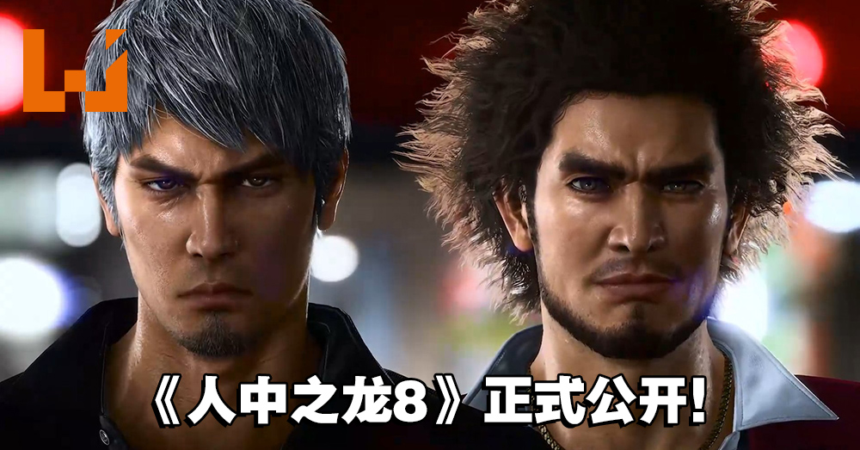
人群当中的龙

Slide 23
你如何看待社会公平? 会有绝对公平的社会吗？请说说你的看法。 我同意。 我同意她的看法。 我同意她的说法。

Slide 24
语言点
然而
1. 他失败了很多次，然而一直没有放弃。（坚持）
2. 很多人觉得自己的生活是幸福的，然而每个人对幸福的看法却不完全相同。

Slide 25
练习
完成句子
B
1. 他从小就想成为一名警察，_____
C
2. 把简单的问题说复杂并不难，________
A
3. 有的人觉得只要有钱就会幸福________
A: 然而很多有钱人却并不幸福。
B: 然而现在却是一名老师。
C: 然而把复杂的问题说简单却很难。

Slide 26
课文（四）
根据调查，阅读能力好的人，不但容易找到工作，而且
工资也比较高。怎么才能有效提高自己的阅读能力呢？做读
书笔记就是其中一个好方法。读书笔记有很多种，最简单的
就是把自己喜欢或者觉得有用的词语和句子记下来。另外，
在看完一篇文章或一本书之后，还可以把它的主要内容和自
己的想法写下来。然而，你不能完全相信书本上的内容，要
有自己的看法和判断。坚持做读书笔记，对提高阅读能力有
很大帮助。

Slide 27
课文
哪种方法可以提高阅读能力？请你再说一种有效的方法。
“书里的知识都是正确的”，这句话对吗？为什么？
不都是... not all
都不是... all of these are not
作者 writer 同人

Slide 28
练习
选择合适的词语填空
只好
内容
著名
增加
复杂
1. A: 这是复习材料，复习要注意方法，要复习重要内容。
B: 时间可能来不及，不过_____这样了，这些语法知识太难了。
2. 虽然身高只有一米六零，但他却是世界上_____的篮球运动员。
3. A: 你看过那位作家的小说吗？他的小说语言幽默，_____丰富。
B: 那当然了，他在国内很受欢迎，他的小说已经被翻译成了好
多种语言了。
4. 科学的发展确实给生活带来了许多方便，但也给我们_____了
不少烦恼。
5. 这个问题有点儿_____，你耐心听我给你解释一下，好吗？

Slide 29
词汇（五）倒数（从后往前数）
相同
xiāngtõng
adj. same
顺序
shùnxù
n. order, sequence
表示
biǎoshì
v. to express, to indicate
养成
yǎngchéng
v. to develop, to form
同时
tóngshí
conj. at the same time, meanwhile
精彩
jīngcǎi
adj. wonderful, splendid

Slide 31
表示.V represent
这个标志表示...........
这句话表达了....（情感、内容、看法）

Slide 32
如果你想摸一摸猫，你会怎么跟牠表示呢? （表示亲近、表示你很友好，表达善意）

Slide 33
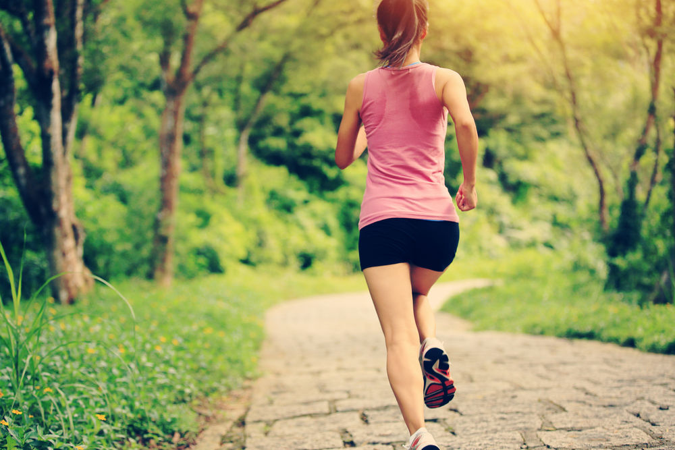
养成.V
他花了好几年才养成了饭后运动的习惯

Slide 35
精彩.ADJ
他想写一篇精彩的文章，但不知道怎么开始

Slide 36
语言点
同：同意、共同、相同、同时
如果她再坚持一次请我帮忙，我就____了，可是她没有。
2. 夫妻之间只有浪漫的爱情是不够的，____的理想和爱好也很重要。
3. 他很年轻，可是遇到问题时，却比_____年龄的人更冷静。
4. 我哥哥今年26岁，在读硕士研究生的_____，还在一家公司工作。

Slide 37
练习
选择合适的词语填空
同意
共同
相同
同时
幽默是成功者的_____特点之一，也是值得我们好好学习的一种生活态度。
2. A: 网上买衣服没法试穿，大小不合适怎么办？
B: 没关系，号码簿合适的话，店家一般都会_____换的。
3. 医生建议大家冬季在选择合适的锻炼方法的_____，应该注意
运动量不要太大。
4. 中国小孩子的小名一般都比较好听好记，而且很多都是两个
_____的字，比如“乐乐”“笑笑”“聪聪”等。铭铭 每每

Slide 38
昨天到这里

Slide 39
课文（五）
“读书好（hǎo），读好（hǎo）书，好（hào）读书”。虽然这句话只用了三个相同的汉字，但是不同的顺序表示了不同的意思。首先，“读书好”说的是读书有很多好处；其次，每个人的时间都是有限的，不可能把世界上每一本书都读完，所以要读好的书；最后，“好读书”就是要养成阅读的习惯，使读书真正成为自己的兴趣爱好。阅读有许多好处，它能丰富你的知识，让你找到解决问题的办法；同时，它还会丰富你的情感，使你的生活更精彩。所以，让阅读成为你的习惯吧！

Slide 40
课文
我们应该选择什么样的书？为什么？
意味着。。。。mean to....
导致+不好的事情，
代表着。。。（中性）
通过学习“读书好，读好书，好读书”这句话，说说汉语有哪些特点。

Slide 41
第十二课 用心发现世界
STANDARD COURSE
HSK 4 A
PartⅠ 课文 1

Slide 42
词汇（一）
规定
guīdìng
n. rule, regulation
死
sǐ
adj. rigid, inflexible
可惜
kěxī
adj. pitiful, regretful
全部
quánbù
n. all, whole
也许
yěxǔ
adv. maybe, perhaps
商量
shāngliang
v. to discuss, to consult
并且
bìngqiě
conj. and

Slide 43
规定 n rule,regulation
有句话叫“规定和经验是死的，人是活的。”
当“规定”和“经验”不能解决问题时，建议你改变一下自己的态度和想法。
根据法律的规定，喝酒后不能开车。
根据学校的规定，学分不够不能毕业。

Slide 44
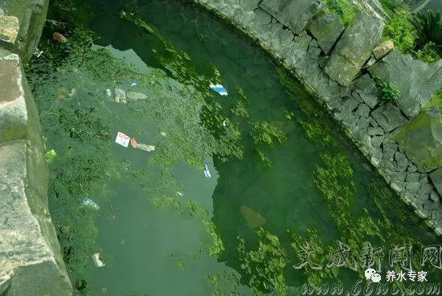
死.ADJ
这个水池的水是死水，因此他很臭
stagnant water
它

Slide 45
死.ADJ
她每次做事都把事情做得太死了，反而让每一个人都很讨厌她
她做事情太死板了，反而让每一个人都很讨厌她
规矩定得太死了

Slide 46
全部 n. all whole
不是全部的人对于同一件事都有相同的看法。
一旦被发现考试作弊，所有成绩全部无效。

Slide 47
全部.N
在这所学校全部的规定中，只有一条规定是死的
1.期末考试（必须）要及格，不然/否则（就）要退学

Slide 48
语言点
and
并且
1.他做事很认真，_____有丰富的经验，让他负责很合适。
并且
2.这种植物开的花比普通的花大很多，_____特别漂亮。
并且
3. 这房子家具全，电视、空调、冰箱都很新，_____价格
也很便宜，真的很值得考虑。
4. 好，我再跟同事商量商量，希望能及时发现问题，_____ 准确地找到解决问题的方法。
并且

Slide 49
可怜/可惜
「可怜」对于他人不幸情况的同情
「可惜」对于无法控制的原因而错失了某种好机会或美好的事物
「同情」在感情上对别人的遭遇产生共鸣
1.他出车祸失去了一双腿，真是_______啊！ 2.看到很多穷人没有饭可以吃，真是让人觉得_______。
3.他这么年轻就犯下杀人罪，真是_______了他的美好前程。
前程似锦
Notes:
感叹：有所感触而叹息

Slide 50
练习
选择合适的词语填空
可惜
商量
也许
1. 她表示要放弃这个去国外留学的机会，同学们都觉得很_____。
2. 如果你觉得心烦，可以吃点儿蛋糕或者巧克力，这些甜的东西
_____会给你带来好心情。
3. A: 刚才手机没电了，听说你打电话找我了，有什么事吗？
B: 大家在教室里_____晚会节目的事情呢，就差你了。

Slide 51
练习
B
1. 今天天气不好，并且下雨！_______
2. 很多人都选择坐地铁上下班，________
C
A
3. 每天做好预习和复习，并且多说，多听________
A: 就一定能学好汉语。
B: 所以我们只好留在家里。
C: 方便，并且不堵车。

Slide 52
课文（一）
王经理做生意遇到了困难
王经理：听说这次生意你到现在还没谈成。
马经理：按我以前的经验，早应该谈成了，这次我也不知道哪儿出
了问题。
王经理：有句话叫“规定和经验是死的，人是活的”。当“规定”
和“经验”不能解决问题时，建议你改变一下自己的态度
和想法。
马经理：很多时候，我都习惯根据过去的经验做事，可惜，经验不
是全部都是对的。
王经理：遇到不能解决的问题时，我们应该试着走走以前从来没走
过的路，也许这样就能找到解决问题的方法了。
马经理：好，我再跟同事商量商量，希望能及时发现问题，并且准
确地找到解决问题的方法。

Slide 53
课文
回答问题：
说说你认为经验有没有用？为什么？
要是工作或学习遇到困难，你可能用什么方法去解决？
你会（选择）向别人借钱吗？
我想从别人那里借钱。 别人从我这里借钱。

Slide 54
第十二课 用心发现世界
STANDARD COURSE
HSK 4 A
Part2 课文 2

Slide 55
词汇（二）
盐
yán
n. salt
勺（子）
sháozi
n. spoon
保护
bǎohù
v. to protect
作用
zuòyòng
n. function
无法
wúfǎ
v. cannot, to be unable (to
do sth.)
无
无法无天
wú
v. not to have, to be without

Slide 56
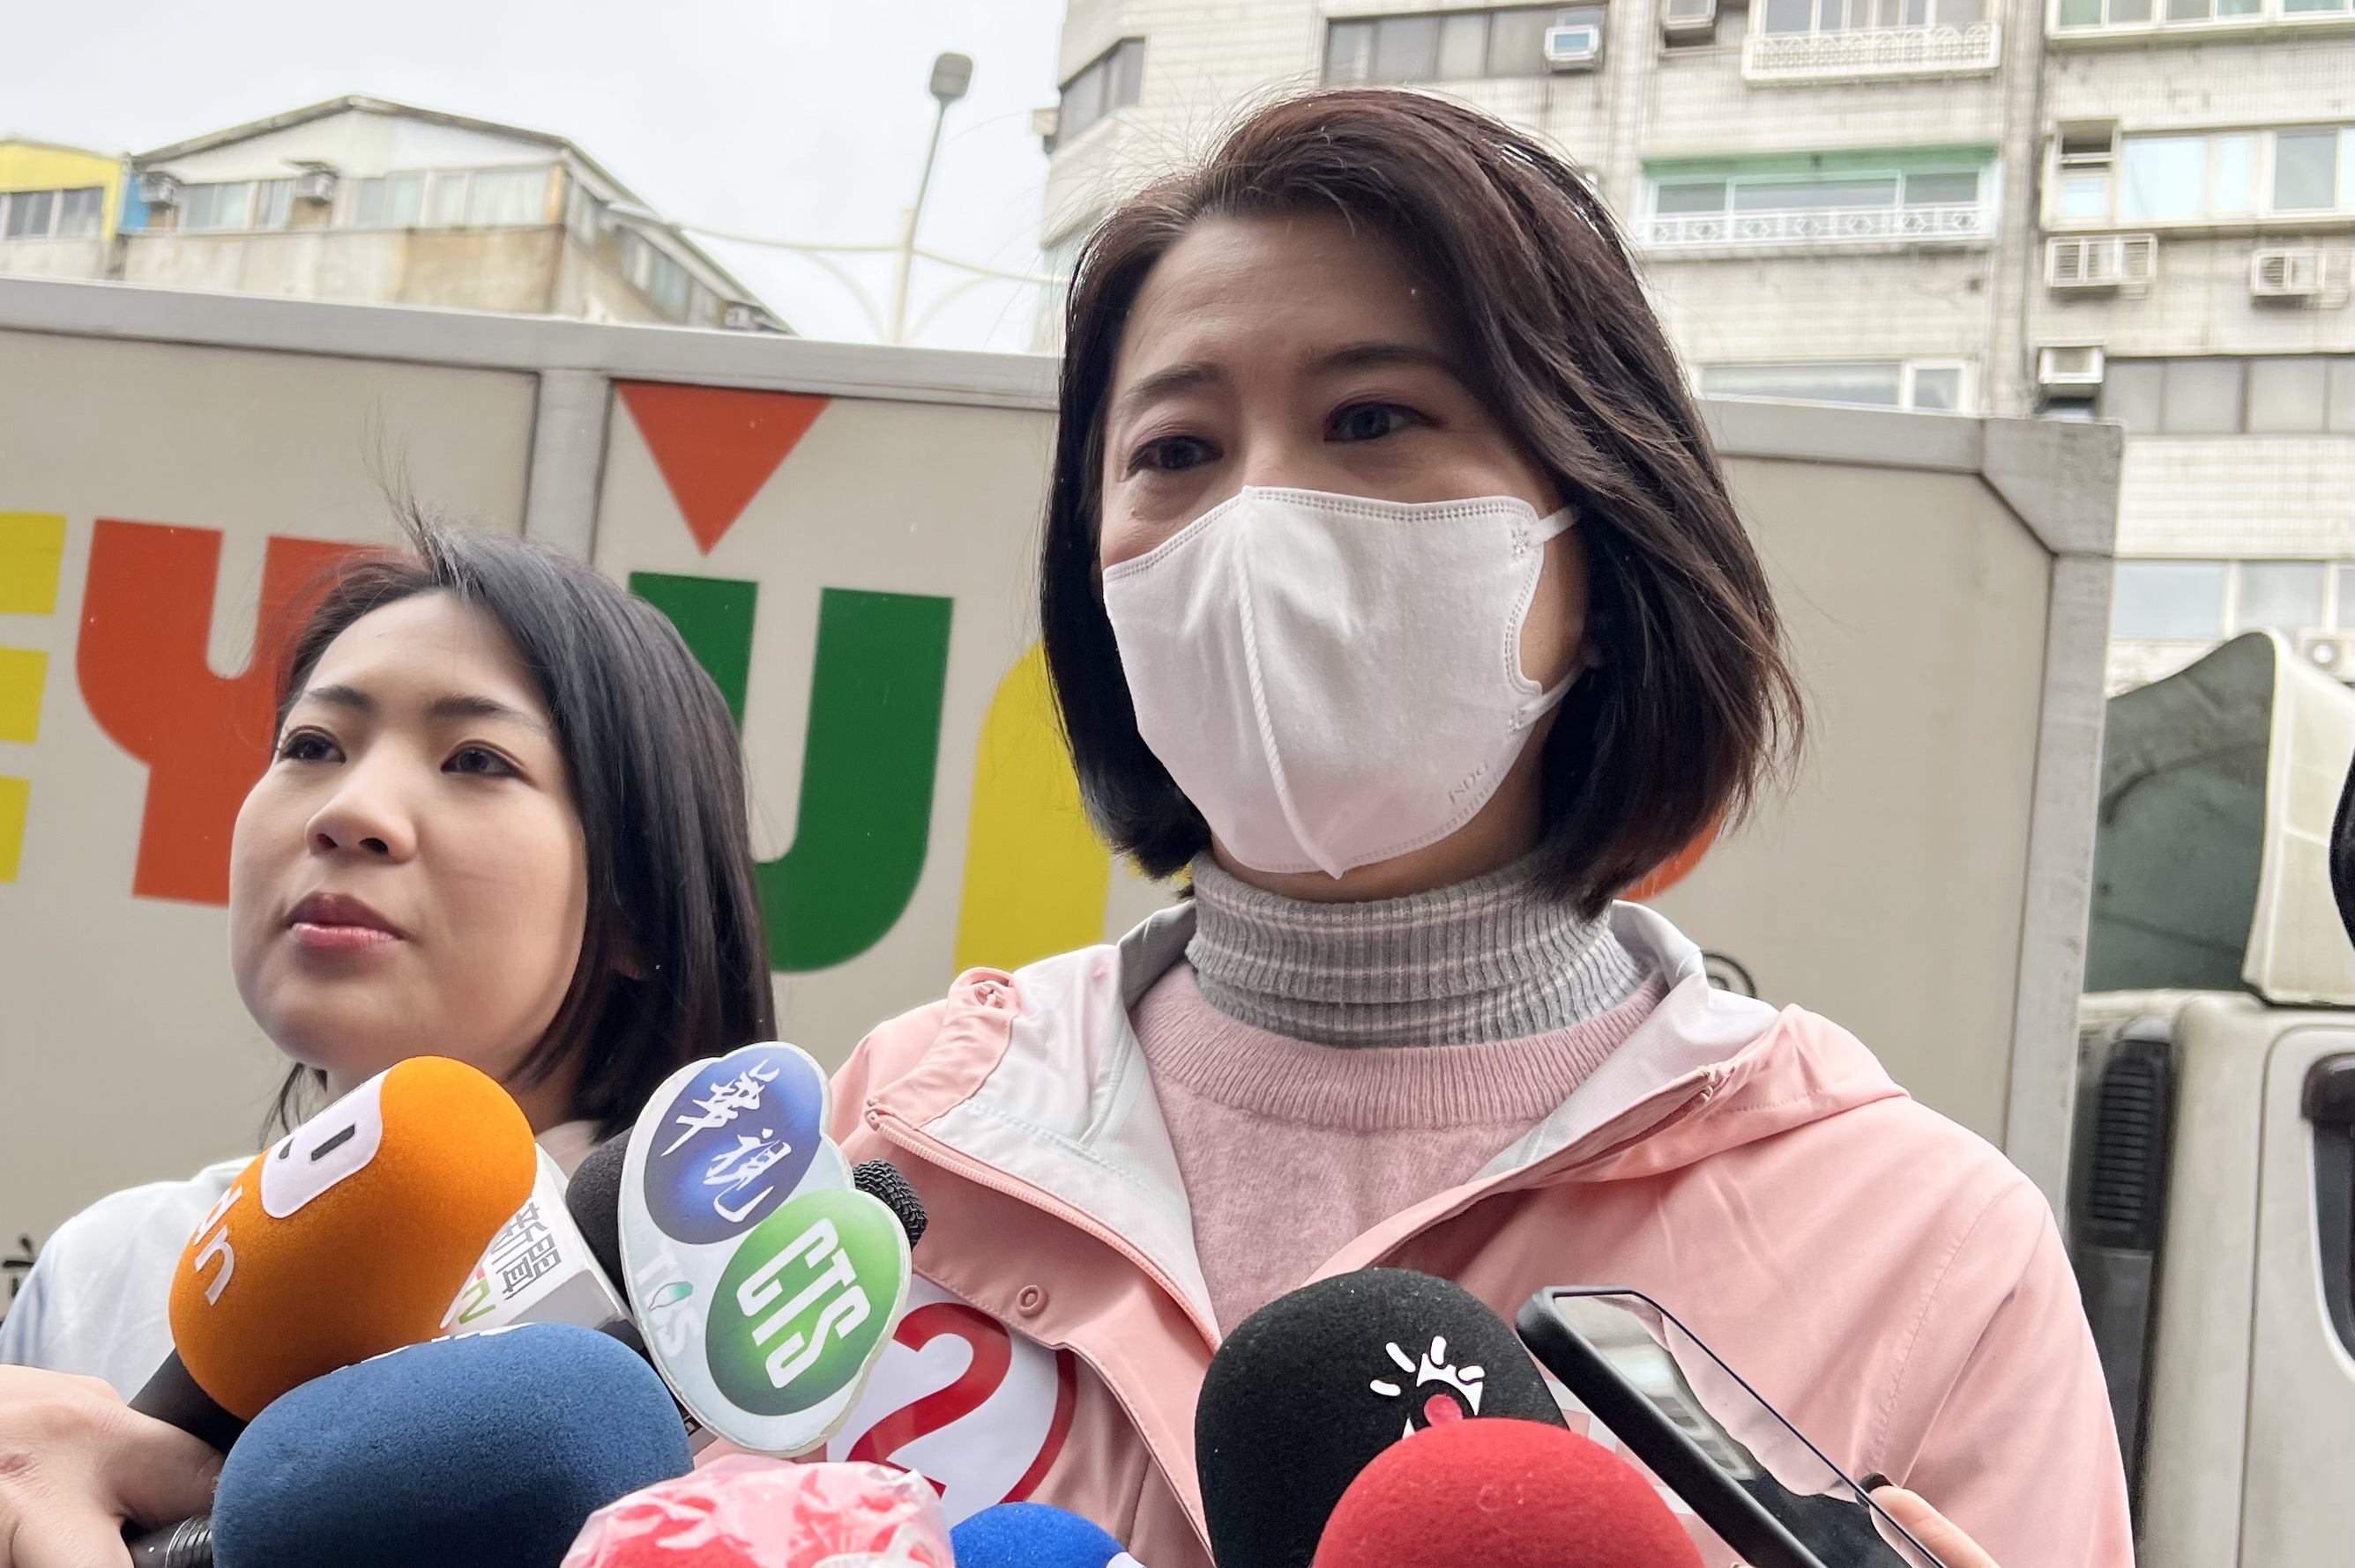
保护.V
为了保护自己，她很少会发表自己的看法

Slide 57
很多人在网络上发表自己的看法会遭到攻击，我们应该如何保护自己？
你认为我们应该在网上多多发表自己的观点吗？
你如何看待“网络实名制”？

Slide 58
语言点
再…也...
1.事情已经发生了，你再后悔也无法改变，别伤心了。
2.用盐水来洗新衣服，这样穿得再久、洗的次数再多，
衣服也不容易掉颜色。
3.如果我们有什么看法或者意见，不管别人再怎么不同意、不支持，也应该说出来，让别人知道我们的想法和态度。

Slide 59
练习
完成句子
1. 如果一个人不积极，不努力_______
B
C
2. 同学们只要平时认真学习，________
A
3. 有些事情过去了就过去了，不要后悔________
A: 再怎么后悔也没办法。
B: 再怎么相信他支持他，他也不会成功。
C: 再难的考试也可以通过。

Slide 60
语言点
用：信用卡、作用、使用
有些年轻人申请了信用卡，但在购物时却没有考虑自己的经济能力，最后不能按时还银行的钱。
2. 有些故事不仅能给人带来快乐，还有教育的作用，能使人们
重新认识到一些问题。
3. 医生提醒人们，在使用感冒药之前，一定要仔细阅读说明书。

Slide 61
练习
选择合适的词语填空
信用卡
作用
使用
1.很多葡萄酒的瓶子都是深色的，这是因为太阳光会让酒的味道
发生改变，而深色酒瓶能起到保护_____。
2. A:我的钱包怎么不见了？钱和_______都在里面呢。
B:你先别着急，仔细回忆一下，你最后在哪儿用过它？
3.新闻往往_____数据来说明问题，所以这些数据必须是准确的，
只有这样，才能证明新闻的“真”，才是对读者负责。

Slide 62
课文（二）
高老师告诉女儿洗衣服的方法
女 儿：妈，您看我刚买的裤子，洗完以后颜色怎么变得这么难看
呢？
高老师：看来是掉颜色了，你洗的时候在水里加点儿盐就不会这样
了。
女 儿：放盐？盐不是用来做饭的吗？难道它还能让衣服不掉颜色？
高老师：当然，有些衣服第一次洗的时候会掉颜色，其实，有很多
方法可以解决这个问题。在水里加勺盐再洗是最简单的方
法。用盐水来洗新衣服，这样穿得再久、洗的次数再多也
不容易掉颜色。
女 儿：我第一次听说盐有保护衣服颜色的作用，生活中还真有不
少课本上无法学到的知识。
高老师：实际上，很多问题的答案都可以从生活中找到。但这需要
你用眼睛去发现，用心去总结。

Slide 63
课文
说一说：
哪种方法可以保护衣服不掉颜色？
说说你知道的别的方法。
3. 你从生活中还学到了哪些课本上学不到的知识？
仅代表我自己（只代表我自己的个人看法）

Slide 64
周二到这里

